Slide 1
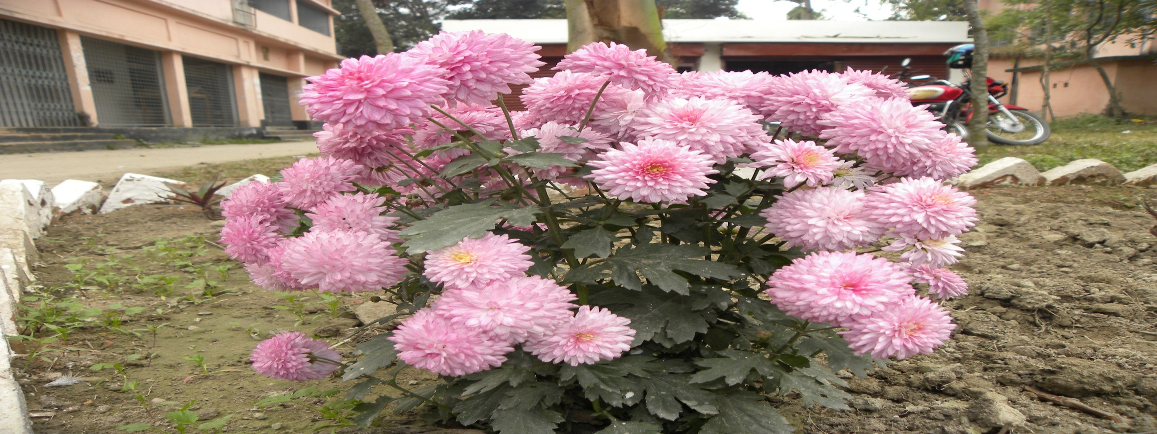
স্বাগতম

Slide 2
পরিচিতি
মোঃমতুজার রহমান
সহকারী শিক্ষক (কম্পিউটার)
গোলমুন্ডা ফাজিল মাদরাসা
জলঢাকা-নীলফামারী
বিষয়ঃ তথ্য ও যোগাযোগ প্রযুক্তির ব্যবহার
শ্রেণী ৬ষ্ঠ
অধ্যায়ঃ ৩য়
সময়ঃ ৪০ মিনিট

Slide 3
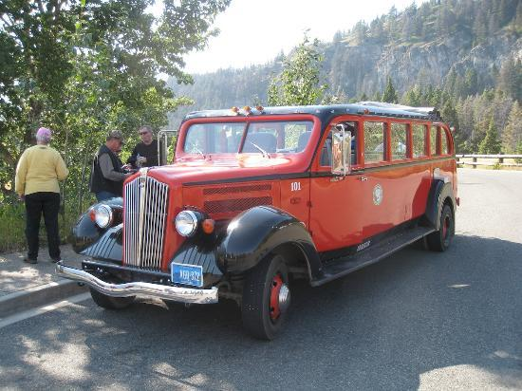

Slide 4
শিরোনাম
তথ্য ও যোগাযোগ প্রযুক্তির ব্যবহার

Slide 5
শিখন ফল
১। তথ্য ও প্রযুক্তি কি বলতে পারবে।
২। তথ্য ও প্রযুক্তির ব্যবহার করতে পারবে।
৩। তথ্য ও যোগাযোগ প্রযুক্তির গুরুত্ব কি বলতে পারবে ।

Slide 6
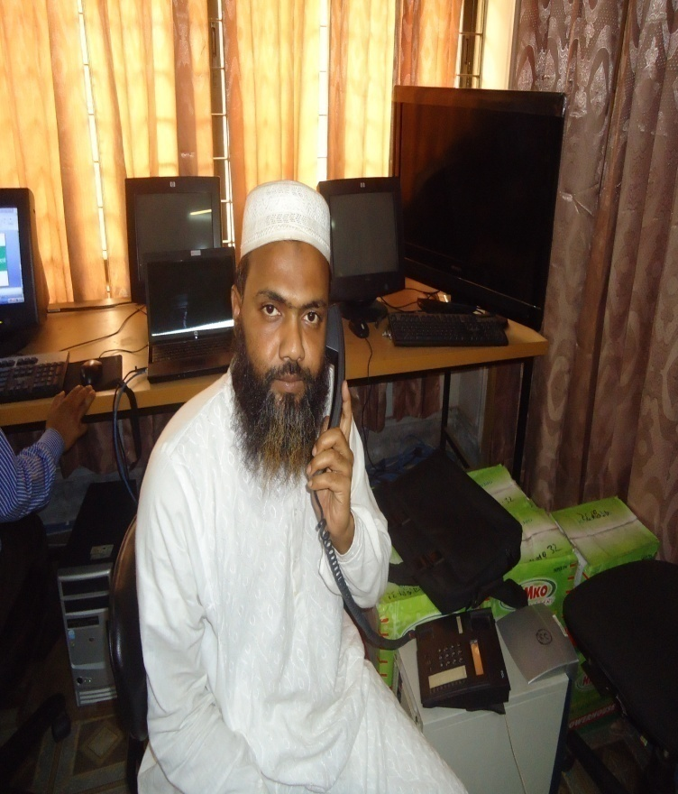
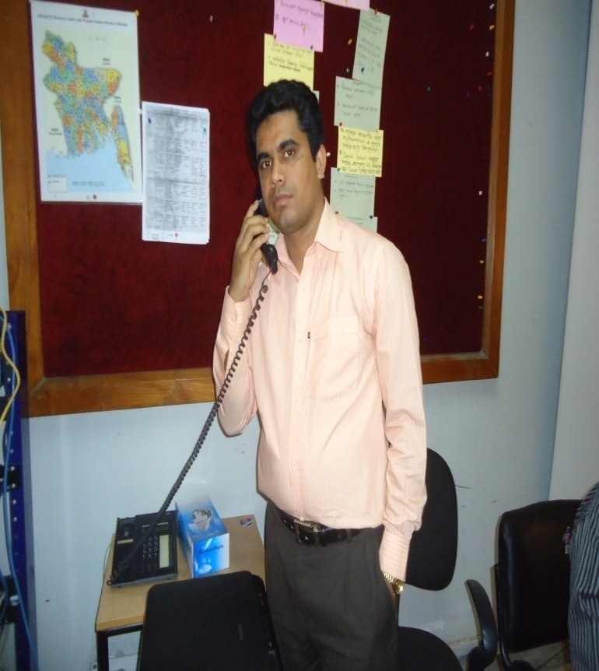
একজন আর একজন কি করছে

Slide 7
তথ্যঃ মনে কর প্রতিদিন আমরা টেলিভিশনে সংবাদ শুনি বিভিন্ন তথ্য জানার জন্য। সেখান থেকে আমরা অনেক তথ্য পেতে পারি।

Slide 8
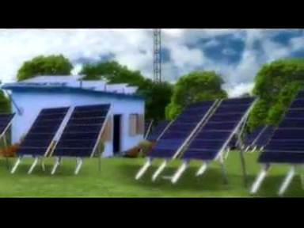
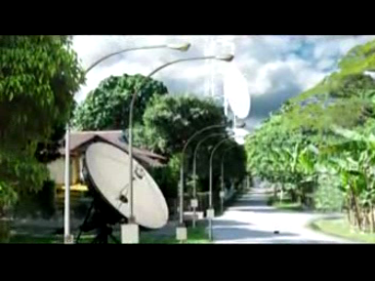
আমরা কি দেখছি

Slide 9
প্রযুক্তির ব্যবহার
যন্ত্রপাতি তৈরীতে যেমন- মোটর সাইকেল, রেডিও, উন্নত জাতের গবেষনা করতে, কমিপউটার ও মোবাইল ফোনের মাধ্যমে ই- মেইল, ডাটা পারাপার ও বিভিন্ন প্রকার তথ্য জানতে পারবে। চিকিৎসা ও কৃষিক্ষেত্রে এর ব্যবহার হয়ে থাকে।

Slide 10
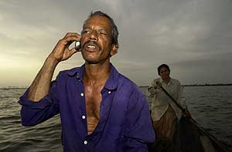
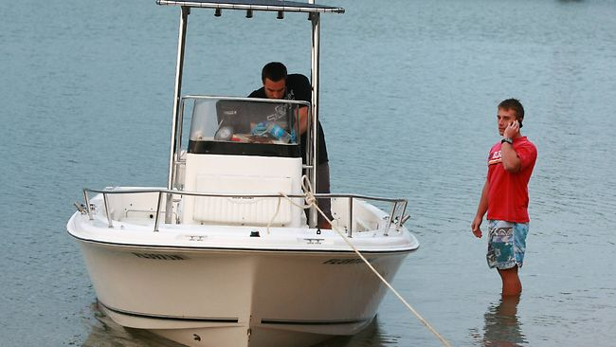
জোড়ার কাজ
একজন আর একজন কি করছে

Slide 11
দলীয় কাজ
১। শিক্ষাক্ষেত্রে তথ্য ও যোগাযোগ এর ব্যবহার লেখ।
২। চিকিৎসা ক্ষেত্রে তথ্য ও যোগাযোগ এর ব্যবহার লেখ।
৩। কৃষিক্ষেত্রে তথ্য ও যোগাযোগ এর ব্যবহার লেখ।

Slide 12
মূল্যায়ন
কোথায় তথ্য ও প্রযুক্তির ব্যবহার করা হয়?
তথ্য ও যোগাযোগ প্রযুক্তির গুরুত্ব সম্বন্ধে বল?
তথ্য ও যোগাযোগ প্রযুক্তি ব্যবহার করে আমরা কোন কোন ক্ষেত্রে পরিবর্তন আনতে পারি।

Slide 13
বাড়ীর কাজ
তথ্য ও যোগাযোগ প্রযুক্তি কি কি কাজে ব্যবহার হয় ব্যাখ্যা কর ।

Slide 14
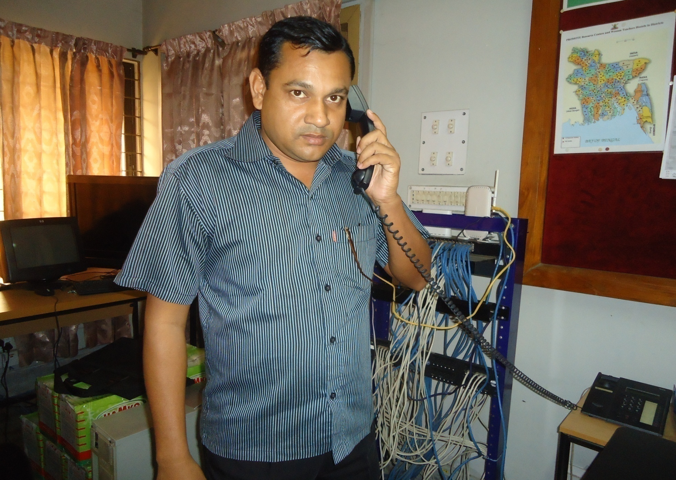

Slide 15
ধন্যবাদ

